Slide 1
In situ bioremediáció halogénezett alifás szénhidrogénekkel szennyezett területen

Slide 2
Bioremediáció:olyan technológia, amely során élő sejtek vagy szervezetek biodegradációs, bioakkumulációs képességét használják fel és adalékanyagokkal, technológiai paraméterekkel biztosítják számukra az optimális körülményeket.
In situ:a remediáció során a szennyezett környezeti elemet az eredeti helyén, kitermelés nélkül kezelik.

Slide 3
Szennyezőanyagok
Klórozott alifás szánhidrogének: elsősorban oldószerek tartoznak ide. Gyakori talaj és talajvíz szennyezőanyagok ipari területeken. Illékony, vízben jól oldódó vegyületek, egyesek karcinogének. Aerob körülmények között nem vagy alig biodegradálhatóak, degradációjuk reduktív deklórozással vagy fémvas alkalmazásával oldható meg.

Slide 4
Szennyezőanyagok
Perklóretilén (PCE)
Triklóretilén (TCE)
Diklóretilén (DCE)
Vinilklorid

Slide 5
Adalékanyag
HRC(=hidrogén kibocsátó vegyület): speciális polilaktát-észter származék, mely tejsav mellett ammónium-kloridot, kálium-tripolifoszfátot, élesztő kivonatot és nátrium-hidroxidot is tartalmaz. Ez a származék lassan válik a mikroorganizmusok számára hozzáférhetővé, így a mikroorganizmusok folyamatosan hidrogént termelnek belőle, ami aztán redukálja a talajszennyező anyagot, ebben az esetben a halogénezett vegyületeket. Ezzel az adalékanyaggal a redukcióra képes termék mikrobiológiai előállításához szükséges biológiai folyamatot stimulálják.

Slide 6
A technológia lépései
Monitoring-próbafúrások, mintavétel a talajból és a talajvízből, szennyezőanyag koncentrációjának mérése.
Injektálás-a HRC vegyület talajba injektálása, ügyelve a helyes elosztásra és helyközökre. (Elsősorban talajvíztisztításra.)
Ellenőrzés-laboratóriumi vizsgálatokkal meg kell bizonyosodni a HRC alkalmasságáról az adott szennyezőanyag esetén.
Talajkiemelés-a szennyezett talajt kiemelik, visszatöltés előtt HRC-vel kezelik a helyét. A kiemelt földet, ha nem túl magas a szennyezettség szintje, közvetlenül el lehet szállítani off site termikus deszorpcióra. Magas szennyezettségi szint esetén javasolt a termikus deszorpciót megelőző on site mechanikus levegőztetés.
Termikus deszorpció-szennyezőanyag elpárologtatása
Utómonitoring- ezáltal felmérhető további beavatkozások szükségessége.

Slide 7
Off site: a talajt kiemelését követően az eredeti helytől távolabb, például kezelőtelepen kezelik tovább.
On site: a talajt a kiemelés után a helyszínen kezelik.
Termikus deszorpció:100-300 ºC-on (alacsony hőmérsékletű) vagy 300-600 ºC-on történik a víz és a szerves szennyezőanyagokok elpárologtatása a szennyezett talajból. Tulajdonképpen a szennyezőanyag ledesztillálását jelenti a szilárd felületről. Ha nedves a talaj, akkor vízgőz-desztilláció folyik.

Slide 8
Megvalósult alkalmazás
Kent, Washington
1998. augusztus-2000. július
150 m² ipari területen, 6 m mélységig
két HRC injektálás a talajvízbe, a kitermelés helyét szintén HRC-vel kezelték
66 m³ kitermelt föld, ebből 6 m³ –t a on site levegőztettek a termikus deszorpció előtt
szivárgó csőből eredő szennyezés

Slide 9
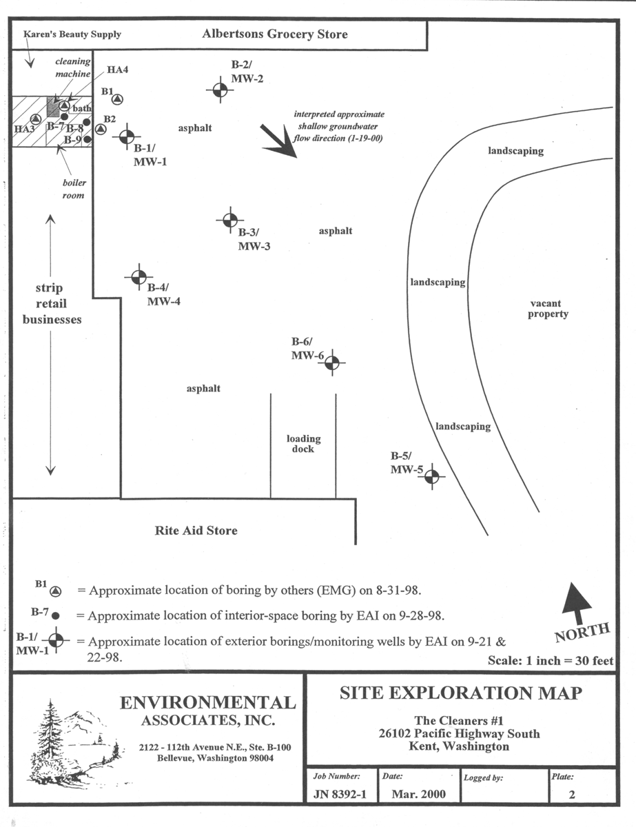
1.ábra
A kezelést megelező monitoring trképe

Slide 10
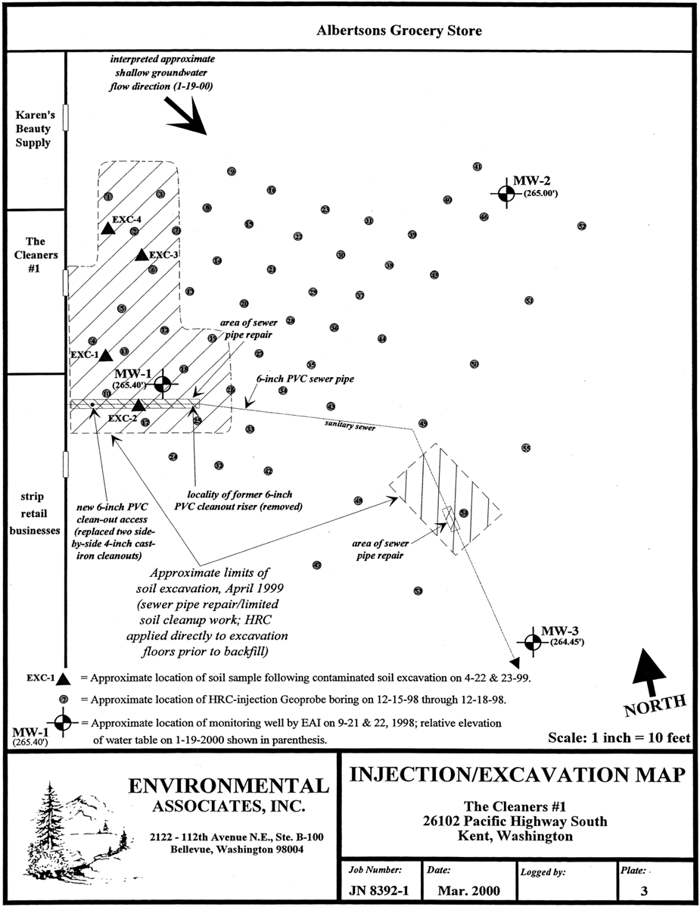
2.ábra
HRC injektálás és talaj kitermelések

Slide 11
Koncentrációk változása
PCE
Maximális kezdeti koncentráció : 551 ug/l
Jellemző kezdeti koncentráció: 60.6 ug/l
Jellemző végkoncentráció a kezelés után: 2 ug/l
TCE
Maximális kezdeti koncentráció:139 ug/l
Jellemző kezdeti koncentráció: 35.1 ug/l
Jellemző végkoncentráció a kezelés után: 2 ug/l

Slide 12
Koncentrációk változása
DCE
Maximális kezdeti koncentráció : 522 ug/l
Jellemző kezdeti koncentráció: 360 ug/l
Maximális végkoncentráció a kezelés után: 0.24 ug/l
Jellemző végkoncentráció a kezelés után: 0.2 ug/l
Vinil-klorid
Maximális kezdeti koncentráció: 57.4 ug/l
Jellemző kezdeti koncentráció: 1 ug/l
Maximális végkoncentráció a kezelés után : 0.29 ug/l
Jellemző végkoncentráció a kezelés után.: 0.2 ug/l

Slide 13
Monitorozott technológiai paraméterek
Mozgatott talajmennyiség
Mozgatott vízmennyiség
Anyagfogyasztás
Szennyezőanyag mennyisége
Szennyezőanyagból keletkezett főtermék
Költség
13,860 $

Slide 14
SWOT értékelés
Erősség: -a HRC nagy hatékonysággal bír, elég egyszer a talajba injektálni
        -környezet- és energiahatékony, mivel a klórozott szénhidrogének nem a levegőbe távoznak, illetve nem kell kiemelni a talajvizet a helyéről
Gyengeség: -szakembert igényel
Veszélyek: -alkalmazás előtt meg kell vizsgálni a vegyszer alkalmasságát az adott szennyezőre
          -pontos állapotfelmérés szükséges

Slide 15
Publikációk
Cost and Performance Summary Report In Situ Bioremediation at the Cleaners #1 Site in Kent, Washington July 2006
http://costperformance.org/profile.cfm?ID=394&CaseID=394 http://costperformance.org/pdf/20060720_393.pdf

Slide 16
Referenciák
Environmental Associates, Inc. 2000. “Soil and Groundwater Remediation Interim Report.” March. Regenesis. 2004. “VOCs Reduced to Below Federal Standards Using HRC Injection and Excavation, Case History H-22.” On-line address: http://www.regenesis.com Washington State Department of Ecology. 2005. E-Mail Message Regarding Cleaners #1 Case Study. From Nnamdi Madakor, Headquarters, VCP Policy & Technical Manager. To Kelly Madalinski, U.S. Environmental Protection Agency. July 25. Regenesis. 2006. E-Mail Message Regarding Cleaners #1 Case Study. From Stephanie Dobyns. To Danielle Wohler, Tetra Tech EM Inc. May 31.

